Slide 1
CARATTERI RUSSI

Slide 2
Vocali
А а | Э э | О о | У у | ы
Я я | Е е | Ё ё | Ю ю | И и

Slide 3
Consonanti
Sonore – sorde in coppie
Б б | В в | Г г | Д д | Ж ж | З з
П п | Ф ф | К к | Т т | Ш ш | С с

Slide 4

Sonore
Л л | М м | Н н | Р р | Й й (semi-consonante)
Gutturali
Г г | К к | Х х

Slide 5


Fricative (palatali / sibilanti) e affricate
Ж ж | Ч ч | Ш ш | Щ щ
Affricata dentale
Ц ц
Segno dolce | Segno duro
Ь | Ъ

Slide 6
ALFABETO
А а Б б В в Г г Д д Е е Ё ё
Ж ж З з И и Й й
К к Л л М м Н н О о
П п Р р С с Т т У у
Ф ф Х х Ц ц Ч ч Ш ш Щ щ
ъ ы ь Э э Ю ю Яя

Slide 7


Varianti grafiche di alcune lettere
д =
Л л = Λ ʌ

Slide 8
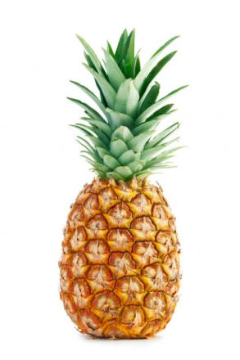


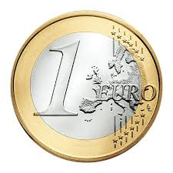
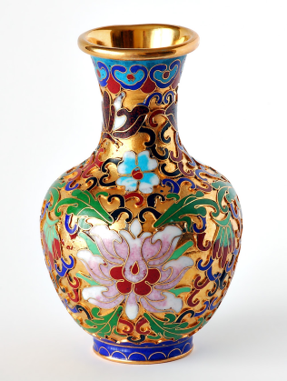


А а
Б б
В в
Г г
Д д
Е е
Ё ё

Slide 9
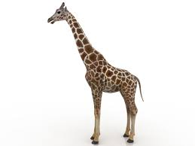

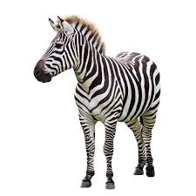
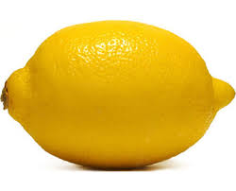

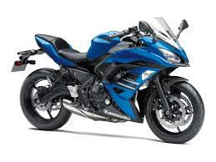
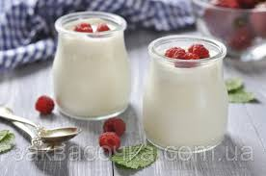
Ж ж
З з
И и
Й й
К к
Л л
М м

Slide 10

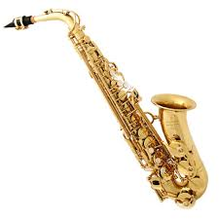

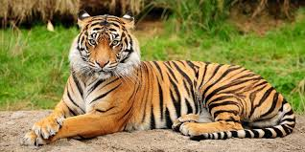
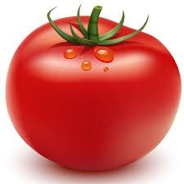


Н н
О о
П п
Р р
С с
Т т
У у

Slide 11
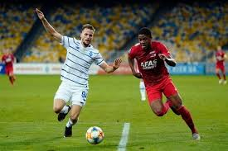

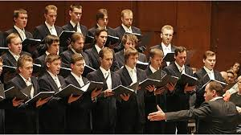
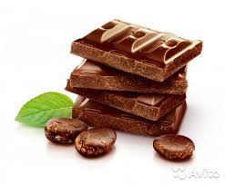


Ф ф
Х х
Ц ц
Ч ч
Ш ш
Щ щ

Slide 12
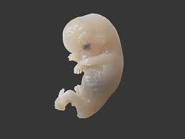
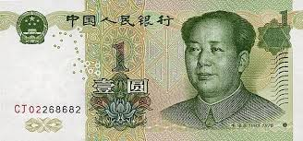

Э э Ю ю Я я

Slide 13



мýзыка
тюльпáн
инъéкция

Slide 14
Incontro di alcune consonanti
СЧ → [ Щ ]
счастье (felicità)
счёт (conto)
ТС, ТЬС → [ Ц ]
смеётся (ride)
одеваться (vestirsi)

Slide 15
Formazione delle sillabe
Una sillaba può contenere una e una sola vocale!
Г, К, Х + Ы, Ю, Я (eccezioni: ad es. Кюри́)
Ж, Ч, Ш, Щ + Ы, Ю, Я (eccezioni: жюри́, брошю́ра, парашю́т, Жюль)
Ц + Ю, Я (eccezione: Цю́рих)
[ЦИ] = [ЦЫ]: цирк, цифра
Eccezioni: цыга́н, цыплёнок
Desinenza al plur.: отцы́, молодцы́, па́льцы

Slide 16
ь e ъ – solo dopo le consonanti!
Й й – solo dopo le vocali! In mezzo o alla fine della parola;
eccezioni: йод, йога, йогурт, Йошкар-Ола
ы – solo dopo le consonanti, mai all’inizio della parola!
Э э – di solito all’inizio della parola: э́хо, эгои́ст, э́тика, энéргия, эмблéма, эпóха, Эмма, Эдуард, Эстер, Элиза, Элеонора...
eccezioni: мэр, сэр, поэт, поэ́зия, дуэ́т, силуэ́т, алóэ, каратэ́, Мануэль, Даниэль

